Slide 1

CONCEPTION ET RÉALISATION D’UN SITE WEB E-COMMERCE DE VENTE DE MATÉRIELS INFORMATIQUES
Réalisé par : HAJAR JMOUHI
LATIFA EL MEKDMI
RANIA BAZZI Encadré par: SAID EL KAFHALI

Slide 2
PLAN:
Introduction
Contexte général
Technologies et outils de développement
Démonstration
Conclusion et perspectives

Slide 3
INTRODUCTION
De ventes de mains en mains, vers des ventes virtuelles, passent les priorités des opérations de ventes des biens et des services, ce qui nous rend obligés de donner plus d’importance à la vente électronique.
Les sites de vente en ligne représentent un dispositif global fournissant aux clients un pont de passage à l’ensemble des informations, des produits et des services à partir d’un portail unique en rapport avec son activité.
Ces sites permettent à la société de profiter de cette espace pour exposer ses produits à une plus large base de clientèle.
Notre projet est le développement d’un site web e-commerce de vente de matériels informatiques.

Slide 4
Contexte général
Présentation
Notre projet consiste à développer une boutique en ligne pour présenter, commercialiser et livrer nos produits à nos clients, que nous estimons devenir de plus en plus nombreux.

Slide 5
Objectifs de l’application
Une bonne gestion de commandes
le suivi des commandes effectuée
la gestion des payements en lignes
le suivi des livraisons

Slide 6
Conception

Slide 7
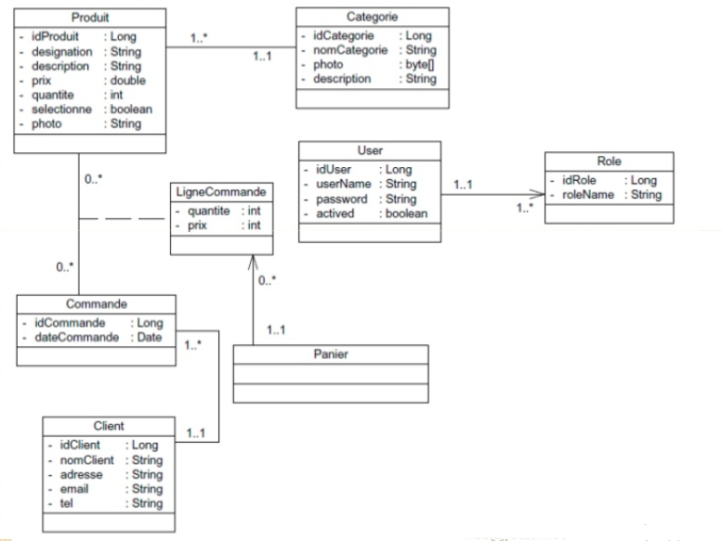
Diagramme de classes

Slide 8
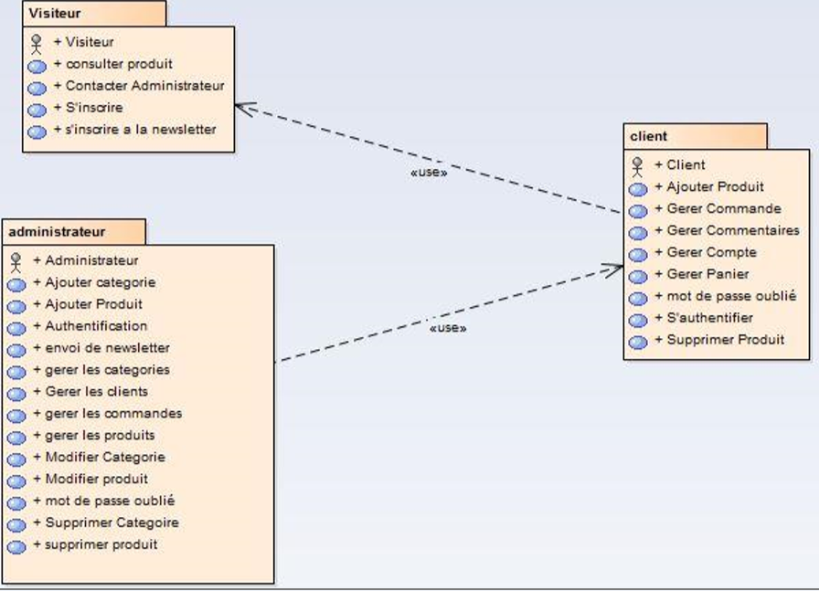
Diagramme de package

Slide 9









Technologies et outils de développement

Slide 10

Démonstration

Slide 11
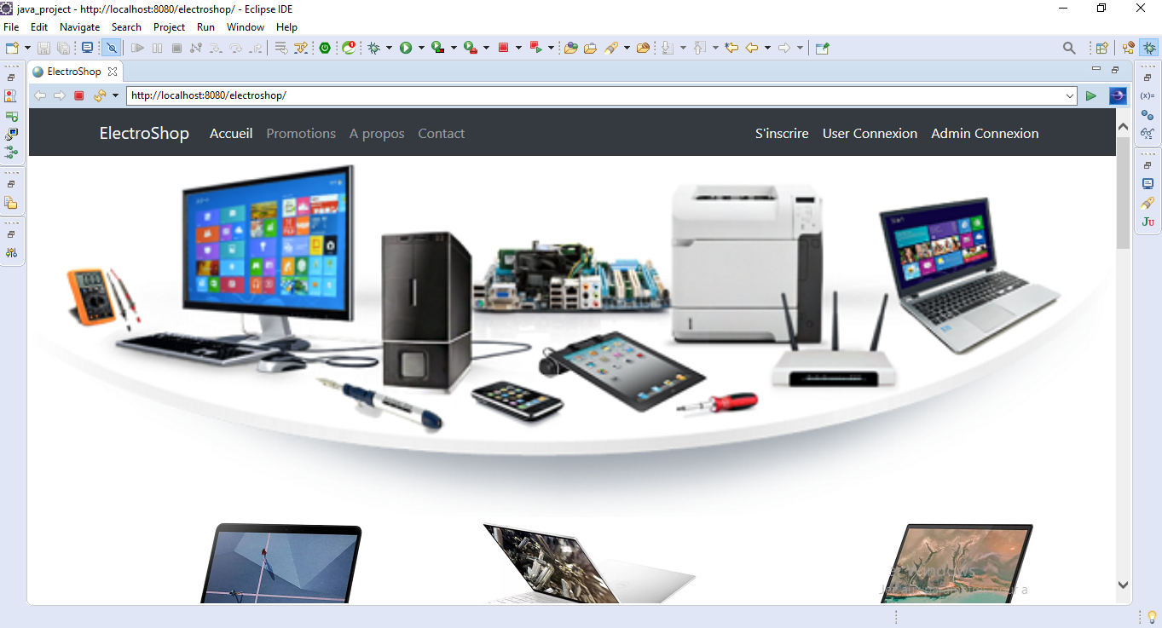

Slide 12


Slide 13
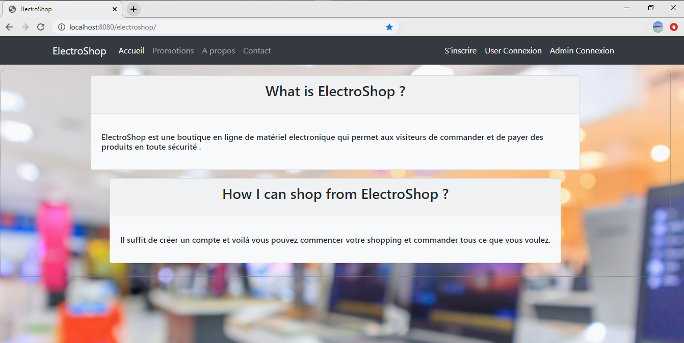

Slide 14
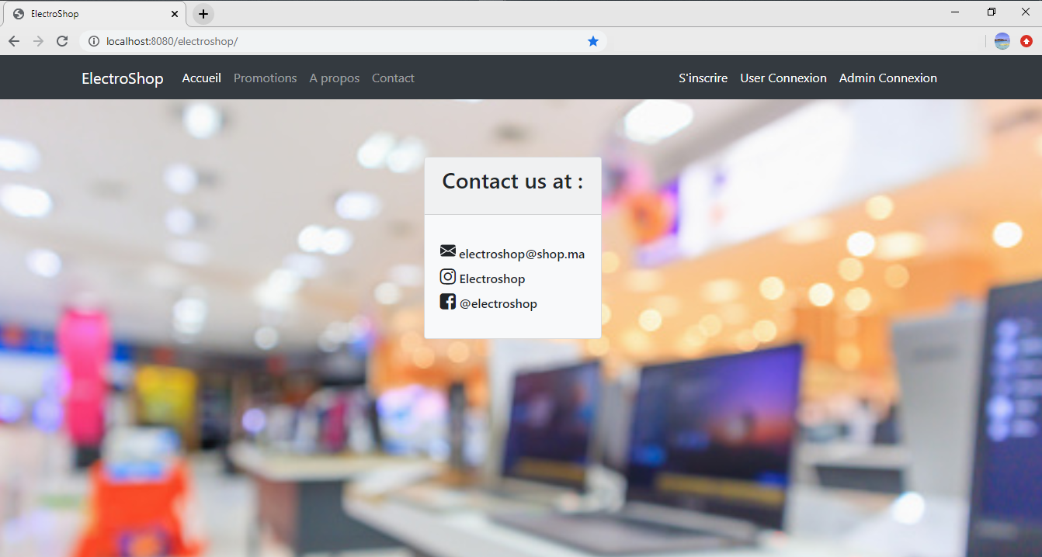

Slide 15
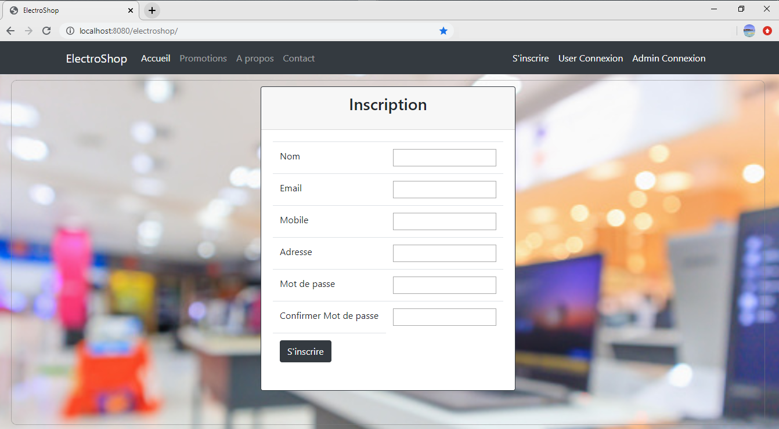

Slide 16


Slide 17
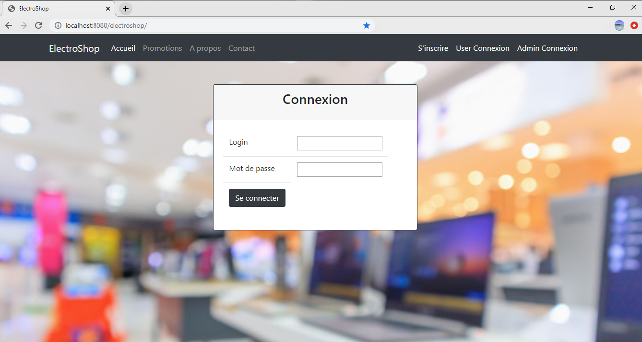

Slide 18
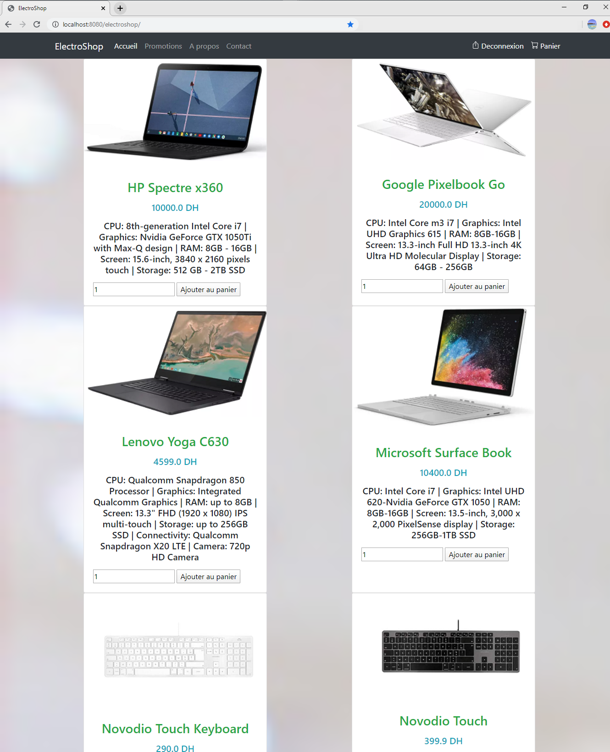

Slide 19
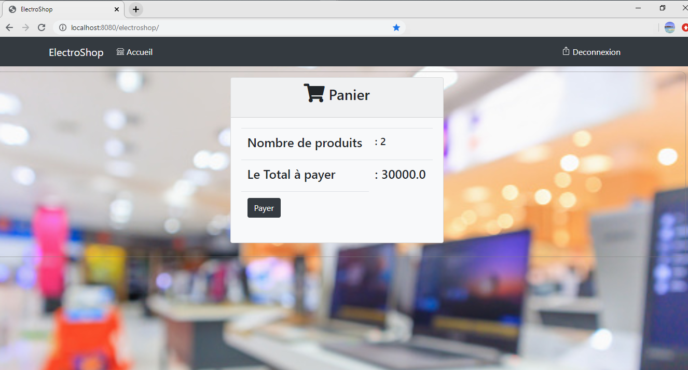

Slide 20
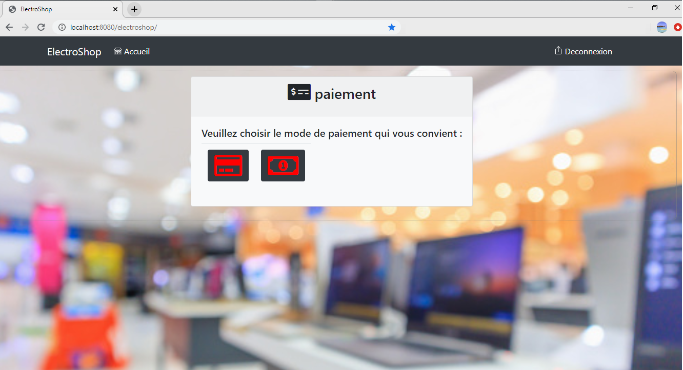

Slide 21
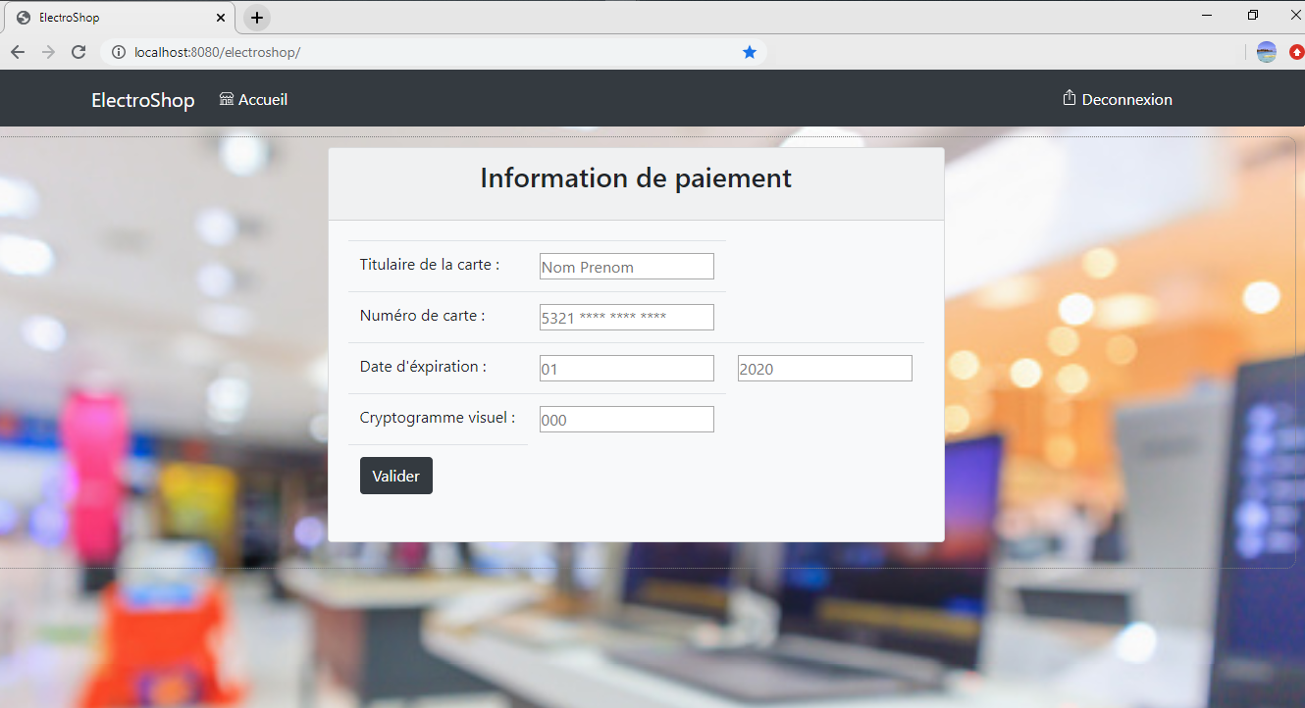

Slide 22
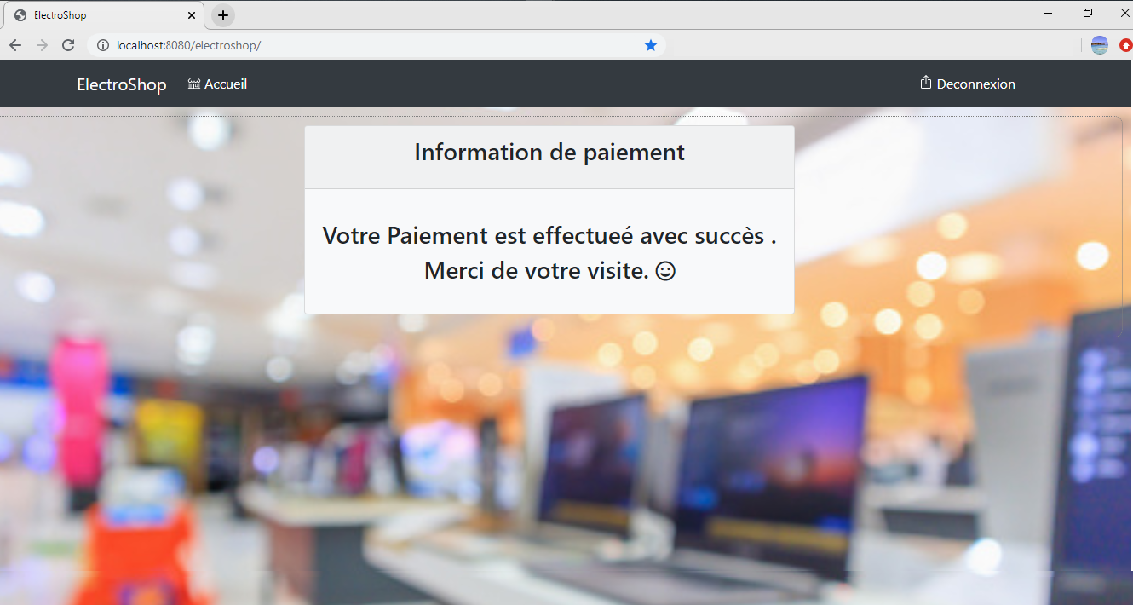

Slide 23
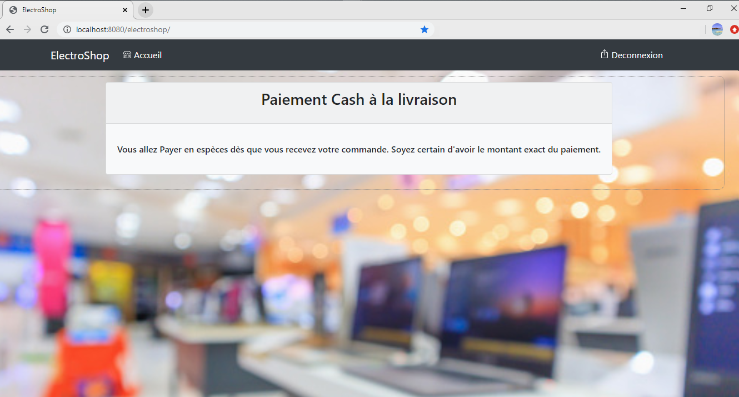

Slide 24
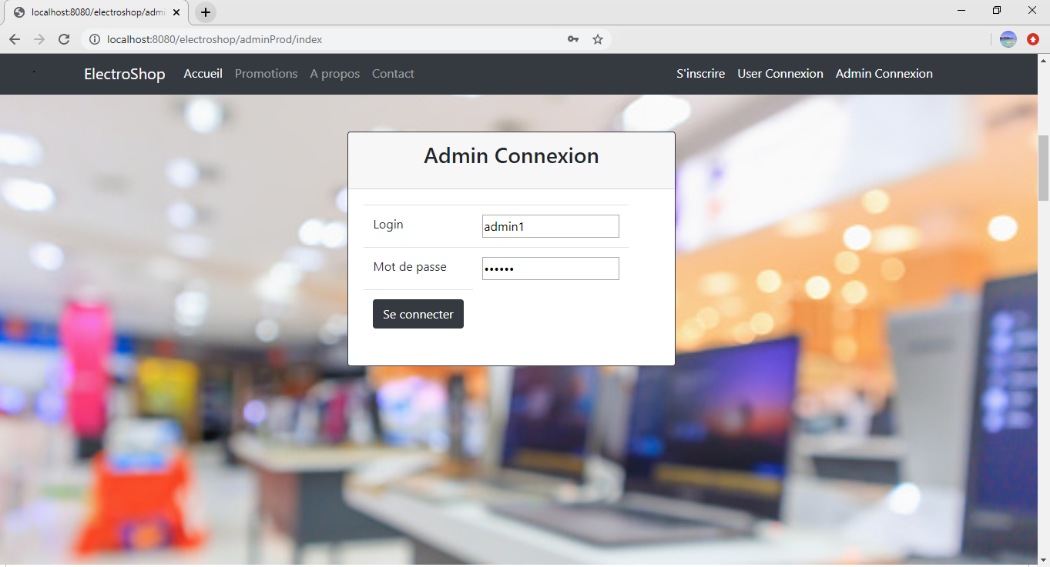

Slide 25
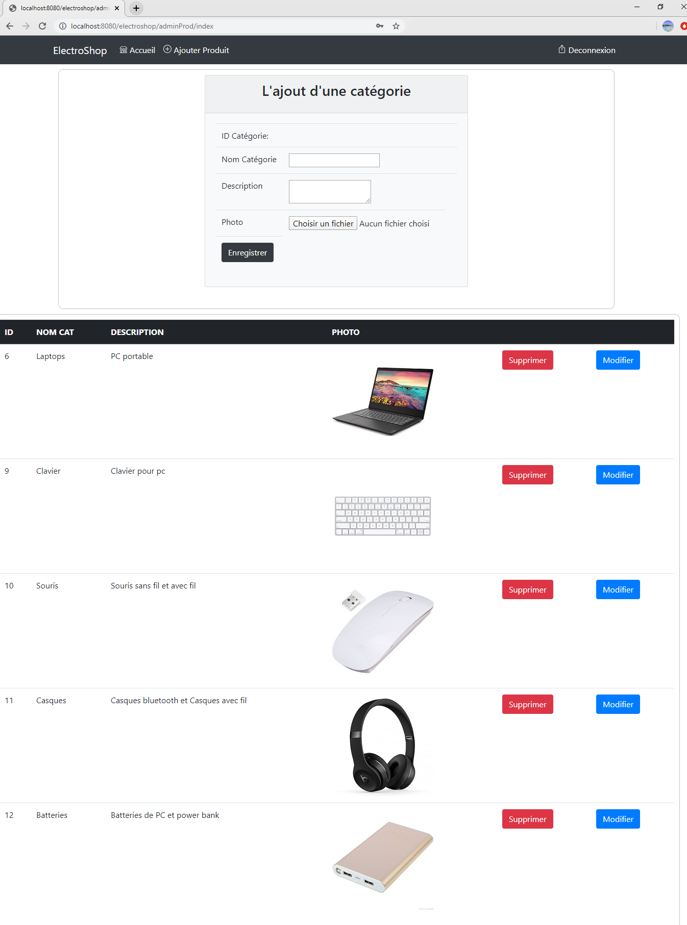

Slide 26
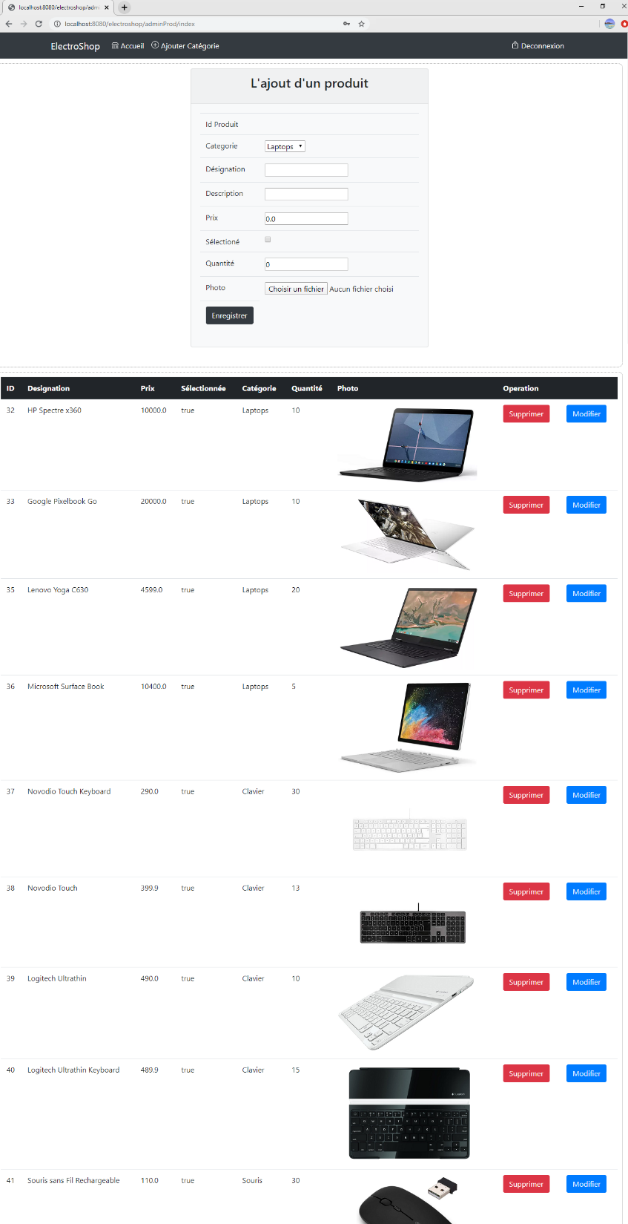

Slide 27

Conclusion et perspectives

Slide 28
Merci pour votre attention!

